Slide 1

PME E AGENDAS ESTRATÉGICAS E INTERSECCIONAIS
Profa. Dra. Arlete Ramos dos Santos

Slide 2

EDUCAÇÃO DO CAMPO NO NOVO PNE (2026-2036)
Plano Nacional de Educação (PNE), entendido como o epicentro das políticas de Estado para a educação brasileira (Dourado, 2017);
Projeto de Lei (PL) 2.614/2024 aprovado e assinado em 30/03/2026 - Objetivo 9 “Garantir o acesso, a oferta e a permanência em todos os níveis, as etapas e as modalidades na educação escolar indígena, na educação do campo e na educação escolar quilombola, observados os padrões nacionais de qualidade, com redução das desigualdades regionais” (Senado Federal, 2026, p. 37);

Slide 3
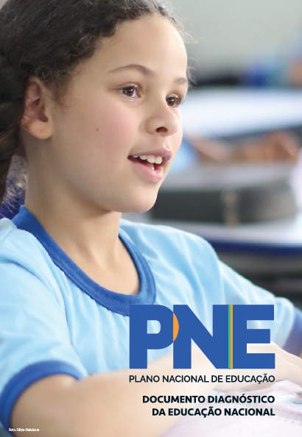
2. Educação do campo
Educação do Campo
[...] precariedade da infraestrutura escolar de parte das escolas que atendem os estudantes do campo. Em relação à infraestrutura básica, 11% não têm água potável, 12% não têm rede de esgoto e 6% não têm energia elétrica [...];
[...] carência de professores com formação adequada para atuar na modalidade do campo. Destaca-se, inicialmente, que o baixo acesso de estudantes do campo ao ensino superior reduz o número potencial de professores com a escolaridade mínima exigida para atuar na área rural. [...];
[...] inobservância e falta de regulamentação dos normativos orientadores da educação do campo na educação básica. Essas diretrizes foram criadas para orientar a elaboração e a implementação de propostas pedagógicas específicas para as escolas localizadas no campo [...]. Brasil, 2025, p. 132

Slide 4

O PROGRAMA FORMACAMPO E SUA ATUAÇÃO NA FORMAÇÃO CONTINUADA DO ESTADO DA BAHIA

Slide 5
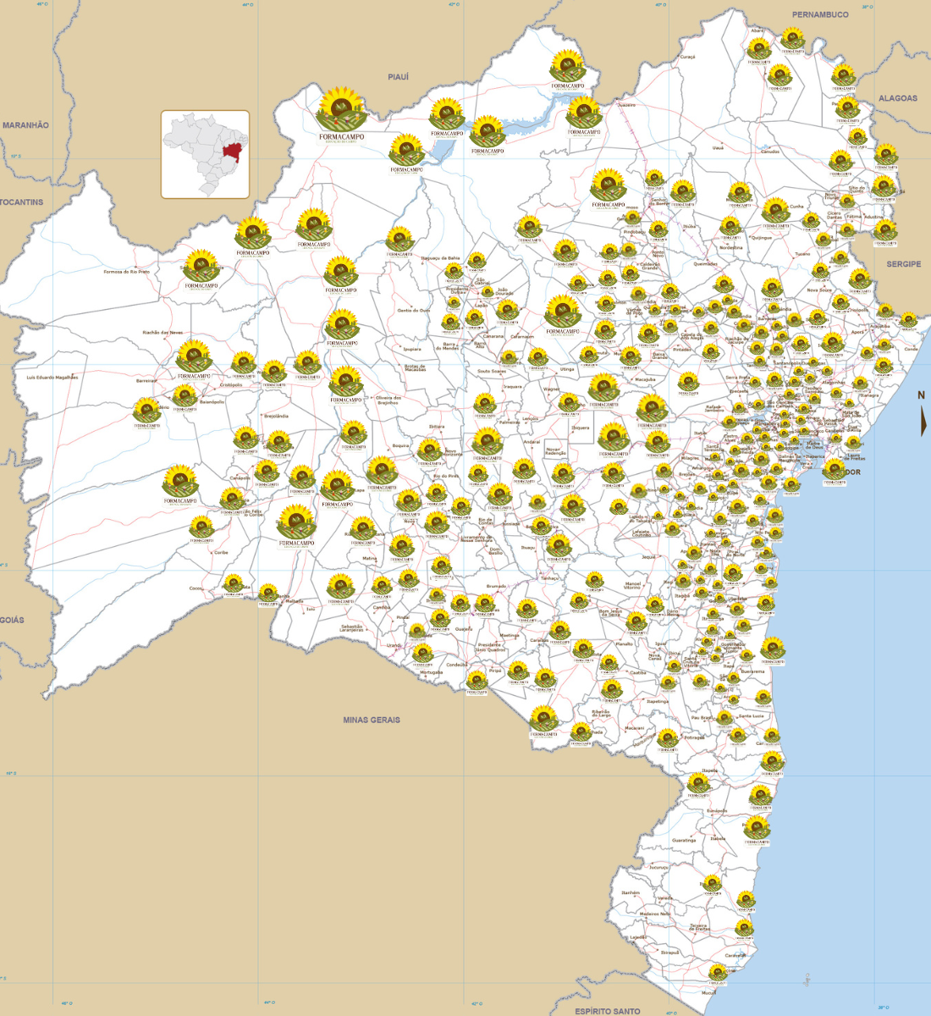

Slide 6

Objetivo geral do Programa Formacampo:
Contribuir para a formação continuada dos profissionais que atuam na Educação do Campo, nos territórios baianos, em colaboração com IES parceiras, a UNDIME-BA, a UNCME-BA e a SEC/BA, além da construção/reformulação de documentos políticos e pedagógicos que formalizam a Educação do Campo como modalidade de ensino da educação básica e de Orientações para avaliação ou elaboração da Política de Educação Integral em Tempo Integral e orientações para a criação de Fóruns Municipais e Territoriais no que se refere à Educação do Campo.

Slide 7
Ações SEM ônus para 2026:
Orientações para construção das Diretrizes Municipais da Educação do Campo – DMEC;
Orientações para elaboração/reformulação do PPP nas escolas do campo;
Orientações para avaliação ou elaboração da Política de Educação Integral em Tempo Integral do município no que se refere a Educação do Campo;
Orientações sobre a política de Educação Inclusiva (Quilombola, Indígena e Educação Especial);
Orientações pra estruturação da Matriz Curricular na Educação do Campo;
Orientações para a criação de Fórum Municipal e Territorial de Educação do Campo.

Slide 8












GT6 - EDUCAÇÃO DO CAMPO NOS PLANOS MUNICIPAIS DE EDUCAÇÃO

Slide 9
NOSSO PONTO DE PARTIDA
Para tanto, partimos das seguintes provocações:
Como garantir que a Educação do Campo seja implementada como objetivo específico e meta específica nos novos PME?
As propostas apresentadas neste novo PME estão alinhadas às políticas já materializadas pela luta dos movimentos sociais do campo?
Quais municípios têm instituídos Fóruns Municipais de Educação do Campo (FOMEC)? Estes têm atuado na garantia da Educação do Campo no PME?
Os Fóruns Municipais de Educação (FME) existentes estão em devida atividade? Eles estão integrados à Rede de Fóruns de Educação da Bahia ?

Slide 10
Apresentação do GT
Quais Territórios de Identidade têm constituídos seus Fóruns Territoriais de Educação do Campo? Como têm sido a atuação destes coletivos?
Os Conselhos Municipais de Educação (CME) têm atuado de forma ativa no monitoramento e avaliação do PME?
Como agir para que o FME, possam ser, de certa forma, “observatórios” dos processos educacionais nos municípios, diagnosticando a realidade educacional, monitorando e avaliando a execução dos objetivos, metas e estratégias dos PME, chamando a sociedade civil organizada para acompanhar as políticas públicas?

Slide 11
Objetivos
Discutir os processos de elaboração do Plano Municipal de Educação e a importância de garantir a integridade da meta sobre Educação do Campo a partir das bases epistemológicas e filosóficas, concepções, princípios, marcos legais e matrizes pedagógicas fomentadas a partir da luta dos trabalhadores e trabalhadoras do campo por meio dos movimentos sociais;
Realizar, junto à UNCME/BA, o mapeamento dos municípios que possuem Sistema de Ensino e Equipe Técnica de Monitoramento e Avaliação do PME, com a presença de representação do CME, bem como verificar se essas equipes estão devidamente atuando conforme preconizam suas atribuições.

Slide 12
Objetivos
Realizar, junto à Redes de Fóruns de Educação da Bahia e ao FEEC o mapeamento para saber onde não existe FME e FOMEC;
Discutir os princípios orientadores da gestão democrática na educação, bem como, o financiamento da educação pública, em especial, da Educação para os povos do campo, das águas e das florestas;
Fomentar a criação dos Fóruns Municipais e Territoriais de Educação do Campo, em parceria com a sociedade civil, os movimentos socais, e...;

Slide 13
Objetivos
Refletir sobre a importância dos CME, dos FME e do FOMEC como órgãos de controle social e monitoramento das políticas públicas de educação e em especial, de Educação do Campo;
Em diálogo com a UNCME, o FEEBA e o FEEC, pensar estratégias de fortalecimento da educação dos povos do campo, das águas e das florestas nas redes municipais de ensino da Bahia;
Fomentar que os FME sejam também OBSERVATÓRIOS no sentido de que promovam discussões, pesquisas e instem a sociedade local a interferir de forma proativa para que os Planos sejam efetivados.

Slide 14
Público-alvo do GT
Coordenações Municipais do Programa Formacampo;
Fóruns Municipais de Educação;
Fóruns Municipais e Territoriais de Educação do Campo;
Conselhos Municipais de Educação;
Dirigentes Municipais de Educação;
Movimentos sociais do campo;
Equipe gestora, pedagógica, educadores, educadoras e, toda comunidade que tenha interesse em aprofundar seus conhecimentos sobre Educação do Campo, Plano Municipal de Educação, Políticas Públicas, Fóruns Municipais, Territoriais de Educação e de Educação do Campo.

Slide 15
Do PRODUTO
DO PRODUTO OBJETIVADO PELO GT6
Constituir a Educação do Campo com Objetivo, Metas e Estratégias específicas nos novos Planos Municipais de Educação (PME), bem como promover a construção ou atualização dos Fóruns Municipais de Educação e dos Fóruns Municipais e Territoriais de Educação do Campo, atuando como observatórios voltados ao monitoramento, à avaliação e à elaboração democrática das políticas públicas municipais e territoriais de Educação do Campo, em materialidade de origem da luta dos trabalhadores e trabalhadoras do campo, expressadas nas normativas conforme: Parecer CNE/CEB nº. 36/2001; Resolução CNE/CEB nº. 01/2002; Resolução CNE/CEB nº. 02/2008; Decreto Presidencial nº. 7.352/2010; Resolução CNE/CEB nº. 04/2010; Portaria MEC nº. 86/2013; Lei Federal nº. 12.960/2014; Resolução CEE nº 103/2015; Portaria MEC nº 538/2025; Novo PNE 2026/2036, dentre outras.

Slide 16
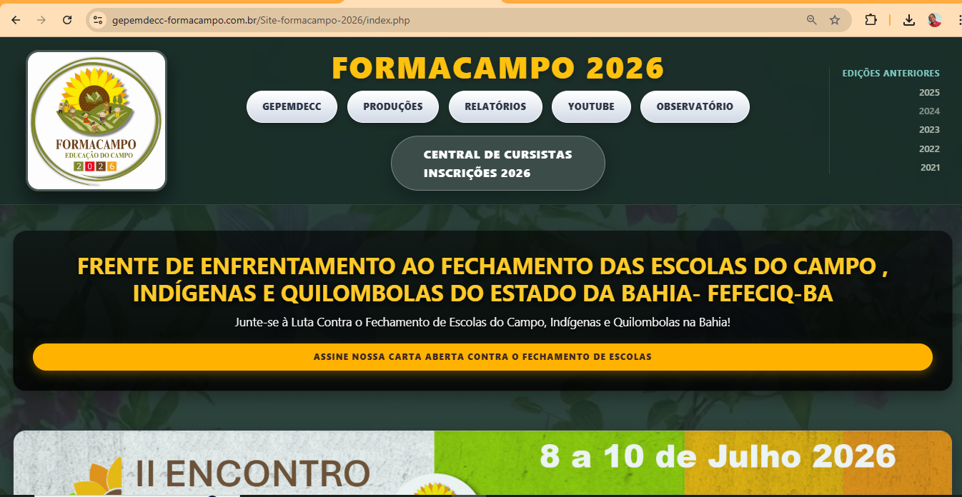
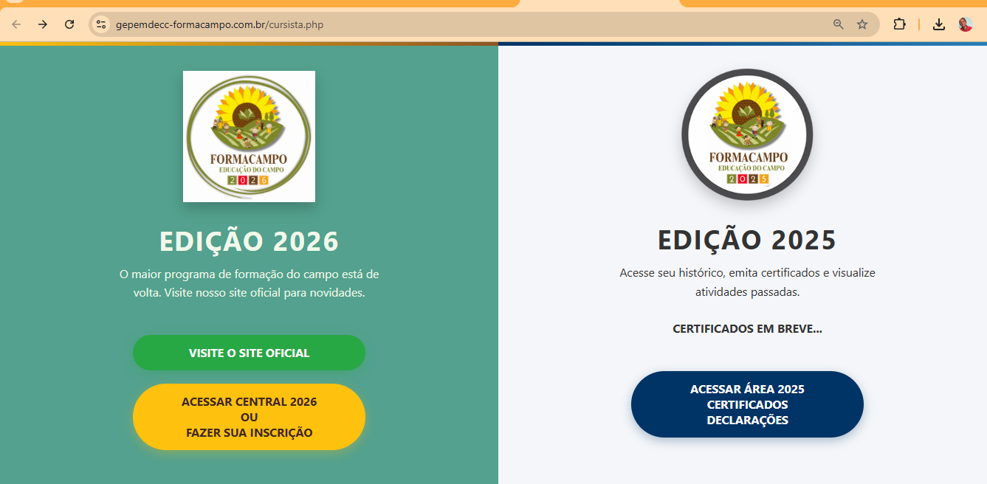
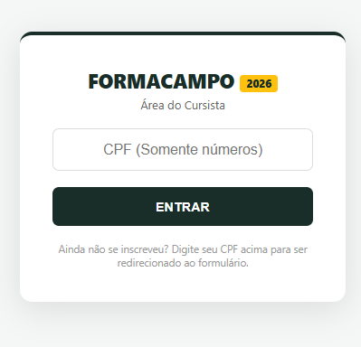
Site do Formacampo
https://gepemdecc-formacampo.com.br/Site-formacampo-2026/index.php

Slide 17
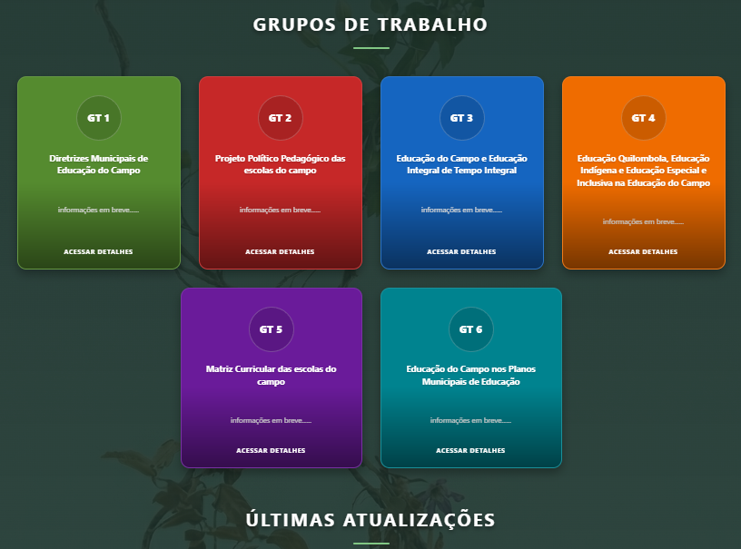
Site do Formacampo

Slide 18

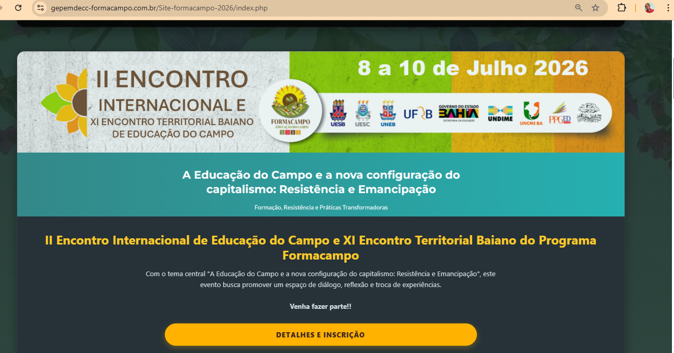
II Encontro Internacional da Educação do Campo
XI Encontro Territorial Baiano do Programa Formacampo
https://gepemdecc-formacampo.com.br/Site-formacampo-2026/XI_encontro_territorial/index.php

Slide 19

II Encontro Internacional da Educação do Campo
XI Encontro Territorial Baiano do Programa Formacampo
II Encontro Internacional da Educação do Campo
XI Encontro Territorial Baiano do Programa Formacampo

Slide 20
Obrigado!!
Contato: arlerp@hotmail-com

